Slide 1


TRƯỜNG TIỂU HỌC GIA THỤY
Môn: Tin học 4
Giáo viên: TRỊNH THỊ THANH DUNG

Slide 2

KHỞI ĐỘNG ĐẦU GIỜ
Trò chơi: Ai nhanh ai đúng?
2

Slide 3


Câu 1: Để chèn hình có sẵn vào trang văn bản em thực hiện thao tác nào sau đây?
A. Chọn thẻ Insert -> Chọn Shapes
B. Chọn thẻ Format -> Chọn Shapes
C. Chọn thẻ Home -> Chọn Pictures
D. Chọn thẻ Format -> Chọn Pictures
Đáp án: A. Chọn thẻ Insert -> Chọn Shapes
4
2
8
1
5
3
6
7
10
Hết giờ
9

Slide 4
Câu 2: Để thay đổi màu, độ dày đường viền của hình em chọn thẻ nào sau đây?
A. Thẻ Insert.
C. Thẻ Home.
B. Thẻ Format.
D. Thẻ Design
Đáp án: B. Thẻ Format.
4
2
8
1
5
3
6
7
10
Hết giờ
9

Slide 5
Câu 3: Để chèn tranh ảnh vào trang văn bản em thực hiện thao tác nào sau đây?
A. Chọn thẻ Insert -> Chọn Shapes
B. Chọn thẻ Format -> Chọn Shapes
C. Chọn thẻ Home -> Chọn Pictures
D. Chọn thẻ Insert -> Chọn Pictures
Đáp án: D. Chọn thẻ Insert -> Chọn Pictures
4
2
8
1
5
3
6
7
10
Hết giờ
9

Slide 6
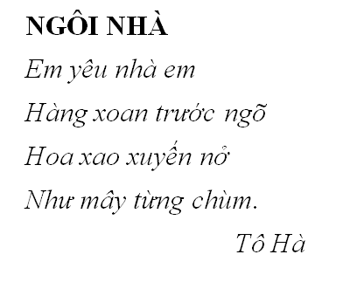
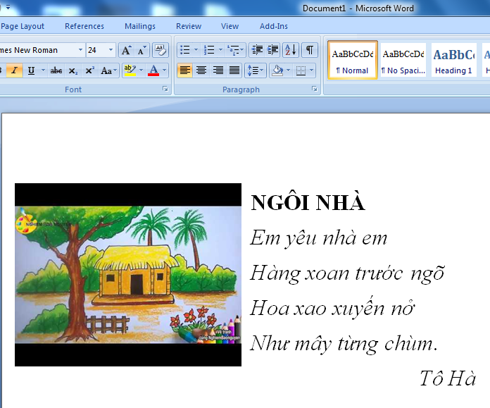
Theo em bài thơ “Ngôi nhà” ở hình nào được trình bày sinh động hơn? Vì sao?
Hình 1
Hình 2

Slide 7


Chèn và điều chỉnh tranh ảnh trong văn bản (tiết 1)
MỤC TIÊU BÀI HỌC
Chèn được tranh ảnh vào trang soạn thảo.
Biết cách điều chỉnh kích thước của tranh ảnh trong trang soạn thảo.

Slide 8
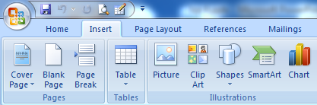

1. Chèn tranh ảnh vào văn bản:
Các bước thực hiện:
Bước 1: Vào thẻ Insert chọn

Slide 9
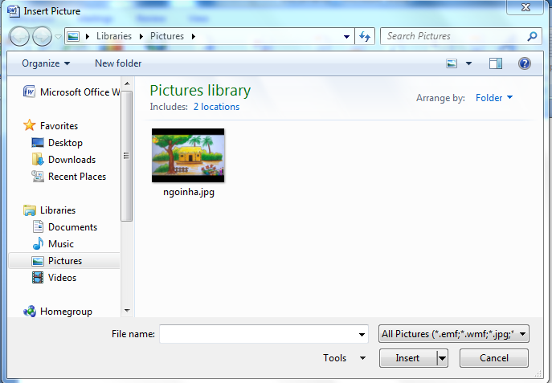
1. Chèn tranh ảnh vào văn bản:
Bước 2:
Trong cửa sổ Insert Picture nháy chuột lên ảnh muốn chèn vào văn bản.
Bước 3: Chọn Insert để chèn ảnh

Slide 10
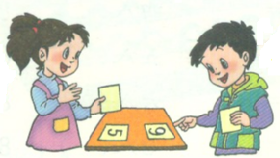
Thảo luận nhóm
Thảo luận nhóm 2 thực hiện nội dung:
Chèn hình ảnh vào trang soạn thảo

Slide 11
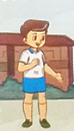
Chia sẻ kết quả thảo luận

Slide 12
1. Chèn tranh ảnh vào văn bản:
Các bước thực hiện:
Bước 1: Vào thẻ Insert chọn Picture.
Bước 2: Trong cửa sổ Insert Picture nháy chuột lên ảnh muốn chèn vào văn bản.
Bước 3: Chọn Insert để chèn ảnh

Slide 13
2. Điều chỉnh kích thước của tranh ảnh trong văn bản:
Bước 1
Chọn tranh ảnh cần điều chỉnh kích thước, di chuyển con trỏ chuột đến vị trí có ô vuông ở mỗi cạnh hoặc chấm tròn nhỏ ở mỗi góc. Khi đó con trỏ chuột chuyển thành các dấu mũi tên.

Slide 14
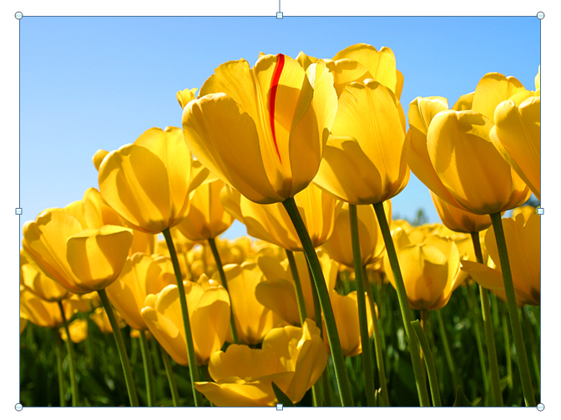
Thứ 6 ngày 8 tháng 12 năm 2017
Bước 2
Kéo thả chuột để thay đổi kích thước của tranh.

Slide 15
2. Điều chỉnh kích thước của tranh ảnh trong văn bản:
Thảo luận nhóm
Thảo luận nhóm 2 với nội dung:
Thực hiện điều chỉnh kích thước của tranh ảnh trong văn bản mà em đã thực hiện ở hoạt động 1.

Slide 16
Chia sẻ kết quả thảo luận

Slide 17
2. Điều chỉnh kích thước của tranh ảnh trong văn bản:
Các bước thực hiện:
Bước 1: Chọn tranh ảnh cần điều chỉnh kích thước.
Bước 2: Kéo thả chuột để thay đổi kích thước của tranh.

Slide 18
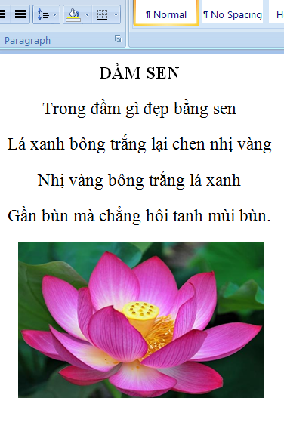
THỰC HÀNH

Slide 19
1. Chèn tranh ảnh vào văn bản:
2. Điều chỉnh kích thước của tranh ảnh trong văn bản:

